Slide 1
Презентация НА ТЕМУ: Информационные системы: Обзор и перспективы.
Подготовил студент 3-го курса
Новороссийского профессссионального техникума
профессия: Машинист Локомотива
Бережной Илья Валерьевич
Новороссийск 2025

Slide 2
Информационные системы: Обзор и перспективы
Этот обзор даст вам четкое понимание. Информационные системы охватывают важные концепции. Давайте рассмотрим этапы разработки и будущие тенденции.
ИБ

Slide 3
Что такое информационная система?
Определение
Основные компоненты
Информационная система – это комплекс взаимосвязанных элементов. Они собирают, обрабатывают, хранят и распространяют информацию.
Оборудование
Программное обеспечение
Данные
Люди
Процедуры

Slide 4
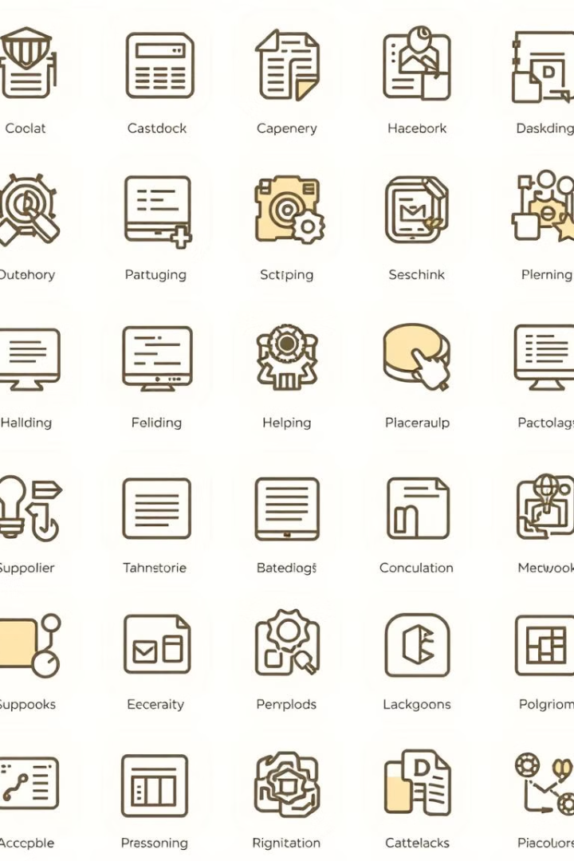
Типы информационных систем
1
По уровню управления
2
По функциональности
Операционные, управленческие, стратегические.
Учетные, аналитические, экспертные.
3
По степени автоматизации
Ручные, автоматизированные, автоматические.

Slide 5
Жизненный цикл информационной системы
Анализ требований
Проектирование
Разработка
Внедрение
Эксплуатация
Сопровождение

Slide 6
Примеры успешных информационных систем
Медицина
Производство
Финансы
Электронные медицинские карты, системы записи на прием.
Системы управления ресурсами предприятия (ERP).
Интернет-банкинг, системы обработки платежей.

Slide 7
Безопасность информационных систем
Методы защиты
2
Антивирусы, брандмауэры, шифрование.
Угрозы
1
Вирусы, хакерские атаки, утечка данных.
Меры предосторожности
Регулярные обновления, резервное копирование.
3

Slide 8
Будущее информационных систем
Облачные технологии
1
2
Искусственный интеллект
Интернет вещей
3
4
Блокчейн

Slide 9
Заключение
Ключевые выводы
Информационные системы играют важную роль. Они автоматизируют процессы и помогают принимать решения.
Вопросы для обсуждения
Как улучшить безопасность? Какие новые технологии использовать?

